Slide 1
顧客分群

Slide 2
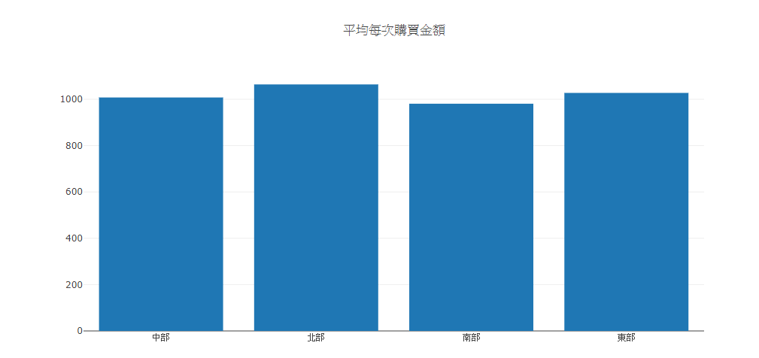

Slide 3
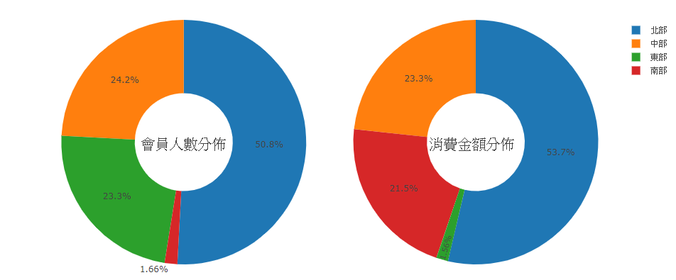

Slide 4
